Slide 1

kiểm thử cơ bản(P1)
Bài 7: thiết kế testcase

Slide 2

Nội dung
Nội dung bài học
Tìm hiểu về TestCase và tại sao lại viết TestCase?
Cần chuẩn bị gì khi viết Test Case ?
Mẫu Test Case

Slide 3
test case

Slide 4
test case
Test Case là gì ?
TestCase là một tập hợp các hướng dẫn về “CÁCH” để xác thực một mục tiêu cụ thể, sẽ cho chúng ta biết liệu hành vi mong đợi của hệ thống có được thỏa mãn hay không.
Một TestCase có các thành phần mô tả đầu vào, hành động và phản hồi dự kiến, để xác định xem một tính năng của ứng dụng có hoạt động chính xác hay không.

Slide 5
test case
Tại sao viết Test Case ?
Mục tiêu cơ bản của việc viết các trường hợp kiểm thử(TestCase) là xác nhận phạm vi thử nghiệm của một ứng dụng.
Nếu bạn đang làm việc trong bất kỳ tổ chức CMMi nào, thì các tiêu chuẩn kiểm tra sẽ được tuân thủ chặt chẽ hơn. Viết các trường hợp mang lại một số loại tiêu chuẩn hóa và giảm thiểu cách tiếp cận đặc biệt trong thử nghiệm.
(CMMI viết tắt cho Capability Maturity Model Integration - Mô hình trưởng thành năng lực tích hợp - và là khuôn khổ cho cải tiến qui trình phần mềm.)

Slide 6
test case
Các bước xác định Testcase
B1: Xác định mục đích test: Trước tiên, bạn cần hiểu rõ đặc tả yêu cầu của khách hàng. Khi bắt đầu viết TCs cho các tính năng của 1 hệ thống phần mềm, việc đầu tiên cần xác định đó là cần hiểu và xác định được yêu cầu của hệ thống.
B2: Xác định hiệu suất testing: Để viết kịch bản thử nghiệm tốt, bạn nên được cần với quen thuộc với các yêu cầu chức năng. Bạn cần phải biết làm thế nào phần mềm được sử dụng bao gồm các hoạt động , tổ chức chức năng khác nhau.

Slide 7
test case
B3: Xác định các yêu cầu phi chức năng: Để hiểu những khía cạnh khác của phần mềm liên quan đến các yêu cầu phi chức năng (non-function) như yêu cầu phần cứng, hệ điều hành, các khía cạnh an ninh phải được xem xét và điều kiện tiên quyết khác như các tập tin dữ liệu hoặc chuẩn bị dữ liệu thử nghiệm.
Ví dụ: Nếu phần mềm đòi hỏi người dùng phải điền vào các form, để đảm bảo rằng nó sẽ không time-out khi chờ submit form. Đồng thời, cũng cần check thời gian log-in hệ thống để đảm bảo rằng phiên làm việc đó của người dùng (session) không bị hết hạn, đây được gọi là trường hợp kiểm thử security.

Slide 8
test case
B4: Xác định biểu mẫu cho TCs: Các trường hợp thử nghiệm nên bao gồm giao diện UI, chức năng, khả năng tương thích và hiệu suất của một số chức năng. Mỗi thể loại nên được xác định phù hợp với logic của ứng dụng phần mềm.
B5: Xác định tính ảnh hưởng giữa các nguyên tắc mô-đun: Cần hiểu rõ chức năng thực hiện của 1 mô-đun và sự tương tác của mô-đun đó với các mô-đun khác để xác định được follow, sự khớp nối của hệ thống.

Slide 9
test case
Cấu trúc cần thiết khi viết Test Case
Test case id: Id trường hợp thử nghiệm
Unit to test: Đơn vị để kiểm tra
Assumptions: Mô tả tóm tắt
Test data: Dữ liệu kiểm tra
Steps to be executed: Các bước thực thi
Expected Result: Kết quả mong muốn
Actual result: Kết quả thực tế
Pass/Fail
Comments: Ghi chú

Slide 10
test case
Các yếu tố quan trọng liên quan đến quá trình viết TestCase
Các TestCase có xu hướng sửa đổi và cập nhật thường xuyên
Các TestCase có xu hướng phân bổ giữa những Tester
Các TestCase có xu hướng phân cụm và theo nhóm
Các TestCase có xu hướng phụ thuộc lẫn nhau

Slide 11
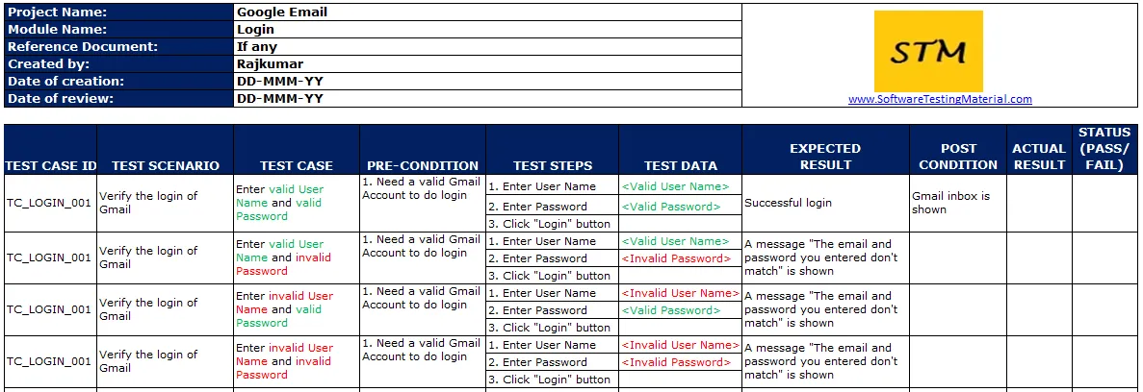
test case
Mẫu Test Case

Slide 12
test case
Ví dụ các bước xác định Testcase
Thực hiện viết TCs cho chức năng đăng nhập facebook trên máy tính.

Slide 13
test case
B1: Xác định mục đích test:
Kiểm tra việc đăng nhập thành công vào hệ thống facebook, không test chức năng đăng ký ở cùng trên form, chỉ test trên môi trường web ,ko test trên môi trường điện thoại, browser trên điện thoại.

Slide 14
test case
B2: Xác định hiệu suất testing:
Chức năng form login của facebook cũng thực hiện tương tự như hầu hết chức năng của các hệ thống khác. Form login bao gồm: 2 text box email/điện thoại và mật khẩu, 1 button đăng nhập, 1 link quên mật khẩu.

Slide 15
test case
B3: Xác định các yêu cầu phi chức năng:
Cần check tính bảo mật với những trường hợp email chưa đăng ký vào hệ thống trước đó, lưu mật khẩu vào trình duyệt, loại trình duyệt: firefox, chrome, safari, IE, …, Ngoài ra, cần kiểm tra hệ thống mạng, phần cứng máy tính.

Slide 16
test case
B4: Xác định biểu mẫu cho TCs:
Yêu cầu sẽ bao gồm test các phần: UI, chức năng đăng nhập, tốc độ đăng nhập.
B5: Xác định tính ảnh hưởng giữa các nguyên tắc mô-đun:
Có thể check account đăng nhập của người dùng có là 1 account thực hay không so với DB của hệ thống (giả sử ta có DB đó). Sau khi đăng nhập thành công sẽ chuyển hướng tới trang chủ của người dùng.

Slide 17
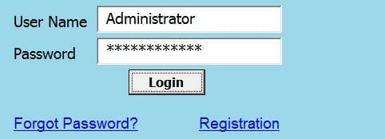
test case
Ví dụ thực tế về các trường hợp kiểm thử
Viết các trường hợp kiểm thử một cách hiệu quả cho màn hình 'Đăng nhập' như trong hình bên dưới

Slide 18
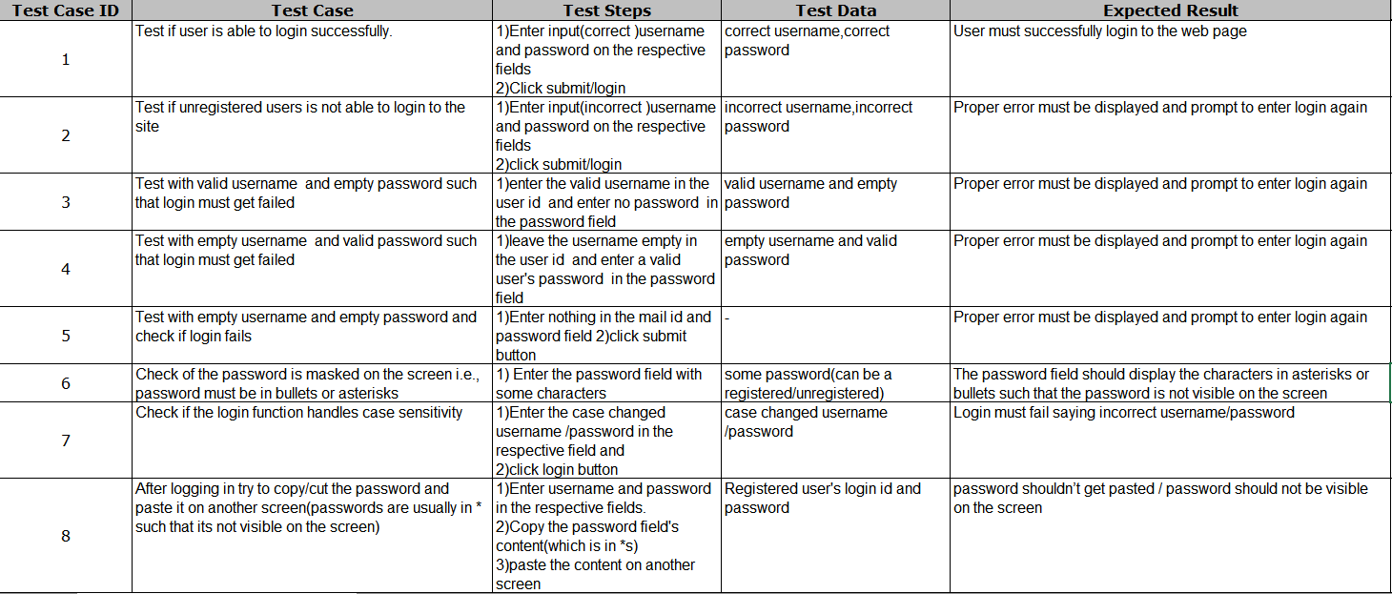
test case

Slide 19

Tóm tắt bài học
Tóm tắt bài học
Test Case là gì và Cách viết Test Case?
Cần chuẩn bị gì khi viết Test Case ?
Test Case mẫu

Slide 20
Nội dung bài học tiếp theo
Nội dung tiếp theo
Những tính huống khi viết TestCase
Tình huống Chung
Tình huống Giao diện và khả năng sử dụng
Tình huống Tiêu chí lọc
Tình huống Lưới kết quả
Tình huống cửa sổ
Tình huống Cơ sở dữ liệu

Slide 21
Nội dung bài học tiếp theo
Nội dung bài học tiếp theo
Tình huống Upload
Tình huống Gửi Email
Tình huống Xuất Excel
Tình huống Hiệu năng
Tình huống Bảo mật

Slide 22


Slide 23
kiểm thử cơ bản(P2)
Bài 7: thiết kế testcase

Slide 24
Nội dung
Nội dung bài học
Những tính huống thường khi viết TestCase
Tình huống Chung
Tình huống Giao diện và khả năng sử dụng
Tình huống Tiêu chí lọc
Tình huống Lưới kết quả
Tình huống cửa sổ
Tình huống Cơ sở dữ liệu

Slide 25
Nội dung
Nội dung bài học
Tình huống Upload
Tình huống Gửi Email
Tình huống Xuất Excel
Tình huống Hiệu năng
Tình huống Bảo mật

Slide 26
test case
Tình huống khi kiểm thử ứng dụng web
Giả sử rằng ứng dụng của bạn hỗ trợ các chức năng sau:
Forms with various fields
Child windows
The application interacts with the database
Various search filter criteria and display results
Image upload
Send email functionality
Data export functionality

Slide 27
test case
Một số tình huống chung:
Tất cả các trường bắt buộc phải được xác thực và được biểu thị bằng biểu tượng dấu hoa thị (*).
Ứng dụng bị treo hoặc các trang không khả dụng nên được chuyển hướng đến trang lỗi.
Kiểm tra văn bản trên tất cả các trang để tìm lỗi chính tả và ngữ pháp.
Kiểm tra các trường nhập số với giá trị đầu vào ký tự. Một thông báo xác thực thích hợp sẽ xuất hiện.
Kiểm tra các số âm nếu được phép đối với các trường số.

Slide 28
test case
Kiểm tra chức năng của các nút có sẵn trên tất cả các trang.
Người dùng sẽ không thể gửi một trang hai lần bằng cách nhấn nút gửi liên tiếp.
Kiểm tra văn bản trên tất cả các trang để tìm lỗi chính tả và ngữ pháp.
Sai số chia cho 0 cần được xử lý cho bất kỳ phép tính nào.
Dữ liệu đầu vào có vị trí trống đầu tiên và cuối cùng cần được xử lý chính xác.

Slide 29
test case
GUI và các kịch bản kiểm tra khả năng sử dụng:
Tất cả các trường trên trang ( Ví dụ, hộp văn bản, tùy chọn radio, danh sách thả xuống) phải được căn chỉnh đúng cách.
Kiểm tra tất cả các trang để tìm hình ảnh bị hỏng.
Kiểm tra tất cả các trang để tìm các liên kết bị hỏng.
Tất cả các trang phải có tiêu đề.
Đồng hồ cát sẽ được hiển thị khi ứng dụng đang bận.

Slide 30
test case
Các tình huống kiểm tra cho tiêu chí bộ lọc:
Người dùng có thể lọc kết quả bằng cách sử dụng tất cả các tham số trên trang.
Tinh chỉnh chức năng tìm kiếm sẽ tải trang tìm kiếm với tất cả các tham số tìm kiếm do người dùng lựa chọn.
Khi có ít nhất một tiêu chí bộ lọc được yêu cầu để thực hiện thao tác tìm kiếm, thì hãy đảm bảo rằng thông báo lỗi thích hợp được hiển thị khi người dùng gửi trang mà không chọn bất kỳ tiêu chí bộ lọc nào.

Slide 31
test case
Khi ít nhất một lựa chọn tiêu chí bộ lọc không bắt buộc, người dùng sẽ có thể gửi trang và tiêu chí tìm kiếm mặc định sẽ được sử dụng để truy vấn kết quả.
Thông báo xác thực thích hợp sẽ được hiển thị cho tất cả các giá trị không hợp lệ cho tiêu chí bộ lọc.

Slide 32
test case
Các tình huống thử nghiệm cho lưới kết quả:
Biểu tượng tải trang sẽ được hiển thị khi mất nhiều thời gian hơn thời gian mặc định để tải trang kết quả.
Kiểm tra xem tất cả các tham số tìm kiếm có được sử dụng để tìm nạp dữ liệu được hiển thị trên lưới kết quả hay không.
Tổng số kết quả sẽ được hiển thị trong lưới kết quả.
Các giá trị lưới kết quả nên được sắp xếp theo cột mặc định.
Lưới kết quả nên bao gồm tất cả các cột được chỉ định với các giá trị chính xác.

Slide 33
test case
Phân trang nên được bật khi có nhiều kết quả hơn số kết quả mặc định trên mỗi trang.
Kiểm tra chức năng phân trang trang Tiếp theo, Trước đó, Đầu tiên và Cuối cùng.
Các bản ghi trùng lặp không được hiển thị trong lưới kết quả.
Kiểm tra xem các ký hiệu thích hợp được sử dụng để hiển thị các giá trị cột, ví dụ: ký hiệu % có được hiển thị để tính phần trăm hay không.

Slide 34
test case
Các tình huống thử nghiệm cho cửa sổ:
Kiểm tra xem kích thước cửa sổ mặc định có đúng không.
Kiểm tra xem kích thước cửa sổ con có đúng không.
Kiểm tra xem các cửa sổ con có được đóng lại khi đóng cửa sổ cha / người mở hay không.
Nếu cửa sổ con được mở, người dùng sẽ không thể sử dụng hoặc cập nhật bất kỳ trường nào trong nền hoặc cửa sổ mẹ.

Slide 35
test case
Kiểm tra cửa sổ để thu nhỏ, tối đa hóa và đóng chức năng.
Kiểm tra xem cửa sổ có thể thay đổi kích thước lớn hay không.
Kiểm tra chức năng thanh cuộn cho cửa sổ cha và con.
Kiểm tra chức năng của nút hủy cho cửa sổ con.

Slide 36
test case
Các kịch bản thử nghiệm kiểm tra cơ sở dữ liệu:
Kiểm tra xem dữ liệu chính xác có được lưu trong cơ sở dữ liệu khi gửi trang thành công hay không.
Kiểm tra giá trị cho các cột không chấp nhận giá trị null.
Các bảng phải có cột khóa chính.
Các cột của bảng phải có sẵn thông tin mô tả (ngoại trừ các cột kiểm tra như ngày tạo, được tạo bởi, v.v.)
Dữ liệu nên được khôi phục trong trường hợp giao dịch không thành công.

Slide 37
test case
Kiểm tra xem dữ liệu đầu vào có bị cắt bớt khi lưu hay không. Độ dài trường hiển thị cho người dùng trên trang và trong lược đồ cơ sở dữ liệu phải giống nhau.
Khoảng trống ở đầu và cuối của trường đầu vào nên được cắt bớt trước khi chuyển dữ liệu vào cơ sở dữ liệu.
Giá trị rỗng không được phép cho cột Khóa chính.
Kiểm tra tính toàn vẹn của dữ liệu. Dữ liệu nên được lưu trữ trong một hoặc nhiều bảng dựa trên thiết kế.

Slide 38
test case
Các tình huống thử nghiệm cho chức năng tải lên hình ảnh:
Kiểm tra đường dẫn hình ảnh đã tải lên.
Kiểm tra chức năng tải lên và thay đổi hình ảnh.
Kiểm tra chức năng tải lên hình ảnh với các tệp hình ảnh có các phần mở rộng khác nhau ( Ví dụ: JPEG, PNG, BMP, v.v.)
Kiểm tra chức năng tải lên hình ảnh với các hình ảnh có khoảng trắng hoặc bất kỳ ký tự đặc biệt nào khác được phép trong tên tệp.

Slide 39
test case
Kiểm tra hình ảnh tải lên với kích thước hình ảnh lớn hơn kích thước tối đa cho phép.Kiểm tra chức năng tải lên hình ảnh với các loại tệp khác với hình ảnh ( Ví dụ: txt, doc, pdf, exe, v.v.).
Kiểm tra xem hình ảnh có chiều cao và chiều rộng được chỉ định.
Kiểm tra chức năng tải lên nhiều hình ảnh.
Kiểm tra chất lượng hình ảnh sau khi tải lên.
Kiểm tra xem người dùng có thể sử dụng

Slide 40
test case
Các tình huống thử nghiệm để gửi email:
Địa chỉ email nên được xác thực.
Tiêu đề email không được để trống.
Tên người gửi email không được để trống.
Kiểm tra email văn bản thuần túy.
Kiểm tra các email định dạng HTML.
Kiểm tra email có tệp đính kèm.
Kiểm tra để gửi chức năng email đến người nhận đơn lẻ, nhiều người hoặc danh sách phân phối.
Kiểm tra để gửi một lượng lớn email.

Slide 41
test case
Các tình huống xuất Excel:
Tệp sẽ được xuất với phần mở rộng tệp thích hợp.
Kiểm tra định dạng ngày tháng nếu tệp Excel xuất ra có chứa các cột ngày tháng.
Kiểm tra định dạng số cho các giá trị số hoặc tiền tệ. Định dạng phải giống như được hiển thị trên trang.
Tệp được xuất ra phải có các cột với tên cột thích hợp.
Kiểm tra xem dữ liệu hiển thị trên trang và tệp Excel xuất ra có giống nhau không.

Slide 42
test case
Các tình huống kiểm tra thử nghiệm hiệu suất
Kiểm tra xem thời gian tải trang có nằm trong phạm vi chấp nhận được không.
Kiểm tra xem trang có tải trên kết nối chậm không.
Kiểm tra thời gian phản hồi cho bất kỳ hành động nào trong các điều kiện tải nhẹ, bình thường, trung bình và nặng.
Kiểm tra thời gian thực hiện truy vấn cơ sở dữ liệu.
Kiểm tra việc sử dụng CPU và bộ nhớ trong điều kiện tải cao điểm.

Slide 43
test case
Các tình huống kiểm tra kiểm tra bảo mật
Kiểm tra các cuộc tấn công SQL injection.
Các trang bảo mật nên sử dụng giao thức HTTPS.
Sự cố trang không được tiết lộ thông tin ứng dụng hoặc máy chủ. Trang lỗi sẽ được hiển thị cho điều này.
Thông báo lỗi không được tiết lộ bất kỳ thông tin nhạy cảm nào.
Kiểm tra bảo mật mật khẩu và thực thi chính sách mật khẩu.

Slide 44
test case
Kiểm tra chức năng đăng xuất ứng dụng.
Thông tin cookie chỉ nên được lưu trữ ở định dạng được mã hóa.
Mật khẩu không nên được lưu trữ trong cookie.
Các trường nhạy cảm như mật khẩu và thông tin thẻ tín dụng không được bật tính năng tự động điền.
Mật khẩu và các trường nhạy cảm khác nên được che trong khi nhập.
Xác minh chức năng CAPTCHA.

Slide 45
Tóm tắt bài học
Tóm tắt bài học
Những tính huống thường gặp khi viết TestCase
Tình huống Chung
Tình huống Giao diện và khả năng sử dụng
Tình huống Tiêu chí lọc
Tình huống Lưới kết quả
Tình huống cửa sổ
Tình huống Cơ sở dữ liệu

Slide 46
Tóm tắt bài học
Tóm tắt bài học
Tình huống Upload
Tình huống Gửi Email
Tình huống Xuất Excel
Tình huống Hiệu năng
Tình huống Bảo mật

Slide 47
Nội dung bài học tiếp theo
Nội dung tiếp theo
Hoạt động quản lý lỗi, sự cố trong quá trình kiểm thử phần mềm
Quy trình quản lý lỗi
Viết báo cáo kiểm thử
Công cụ hỗ trợ kiểm thử

